Slide 1

PROGETTO GIS
Autocad Map 3D 2013
Tipi di dati gestibili e connessione ai dati
Lezione 2
Università degli Studi di Napoli Federico II
DIPARTIMENTO DI ARCHITETTURA
prof. arch. Luigi Piemontese

Slide 2
Tecnologia FDO
AutoCAD Map 3D, a partire dalla versione 2007, carica, oltre i file DWG e DXF, anche i dati GIS tramite Provider resi disponibili dalla nuova tecnologia FDO (Feature Data Object).
I Provider sono componenti software che gestiscono l’accesso ai dati, basati su file, database e geodatabase, anche tramite connessioni a server via web, rendendo uniforme il loro trattamento.
Oltre ai Provider disponibili in AutoCAD Map 3D altri possono essere aggiunti di terze parti, visto che la tecnologia FDO è stata rilasciata anche in versione Open Source.

Slide 3
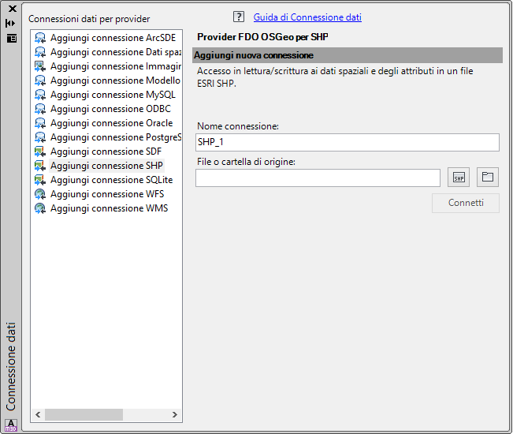
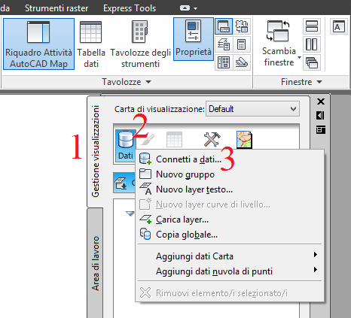
Connessione dati per provider
Lo strumento principale per caricare e gestire i dati GIS è, anche in questo caso, il “Riquadro Attività” in cui va selezionata la scheda “Gestione visualizzazioni” (1).
In questa scheda, premendo sul bottone “Dati” (2), si ottiene la presentazione di un menu dove va scelta la voce “Connetti a dati” (3) accedendo, in questo modo, alla finestra “Connessione dati per provider” che presenta, sul lato sinistro, i Provider FDO che permettono di accedere ai dati GIS.

Slide 4
Connessioni dati per provider
Prima di procedere oltre è utile dare una breve descrizione delle connessioni dati per provider:
Provider FDO OSGeo per ArcSDE: accesso in lettura e scrittura ad un archivio dati ESRI su ArcSDE mediante Oracole e SQL Server;
Provider FDO OSGeo per dati spaziali SQL Server: accesso in lettura e scrittura ai dati di entità geografiche in un archivio dati spaziali basato su MS SQL Server;
Provider FDO Autodesk per Raster: accesso in lettura a diversi formati di file basati su raster. Supporta immagini raster georeferenziate basate su file e superfici griglia 3d;
Provider FDO Autodesk per modelli di settore Enterprise: accesso in lettura ai modelli di settore Enterprise;

Slide 5
Connessioni dati per provider
Provider FDO OSGeo per MySQL: accesso in lettura e scrittura ad un archivio dati basato su MySQL. Supporta tipi di dati spaziali e operazioni di query spaziali;
Provider FDO OSGeo per ODBC: accesso in lettura e scrittura ad un archivio dati basato su ODBC. Supporta le entità punto XYZ;
Provider FDO Autodesk per Oracole: accesso in lettura e scrittura ai dati di entità geografiche in un archivio dati basato su Oracole. Supporta indicizzazione spaziale, transazioni di lunga durata e bloccaggio persistente;
Provider FDO OSGeo per PostgreSQL/PostGIS : accesso in lettura e scrittura ad un archivio dati basato su PostgreSQL/PostGIS. Supporta tipi di dati spaziali e operazioni di query spaziali;

Slide 6
Connessioni dati per provider
Provider FDO OSGeo per SDF: accesso in lettura e scrittura al formato database spaziale Autodesk, un database geografico personale basato su file che supporta più entità geografiche/attributi, indicizzazione spaziale e bloccaggio dei file;
Provider FDO OSGeo per SHP: accesso in lettura e scrittura ai dati spaziali e agli attributi in un file ESRI SHP;
Provider FDO OSGeo per SQLite (spaziale): accesso in lettura e scrittura ai dati delle entità geografiche in un file SQLite;
Provider FDO OSGeo per WFS: accesso in lettura ad un archivio dati OGC basato su WFS;
Provider FDO OSGeo per WMS: accesso in lettura ad un archivio dati OGC basato su WMS.
Queste verranno di volta in volta introdotte nel prosieguo del corso.

Slide 7
Connessione ad uno shapefile
Oggi esamineremo la connessione ad un shapefile ESRI.
Gli shapefile descrivono spazialmente oggetti ed entità mediante punti, polilinee e poligoni cui possono essere associate, come attributi, deter-minate loro proprietà. Uno shapefile è in realtà un insieme di più file. Sono sempre presenti:
  .shp - il file che conserva le geometrie;
  .shx - il file che conserva l'indice delle geometrie;
  .dbf – il database degli attributi.
sono opzionali altri file fra cui:
  .prj - il file che conserva l'informazione sul sistema di coordinate.

Slide 8
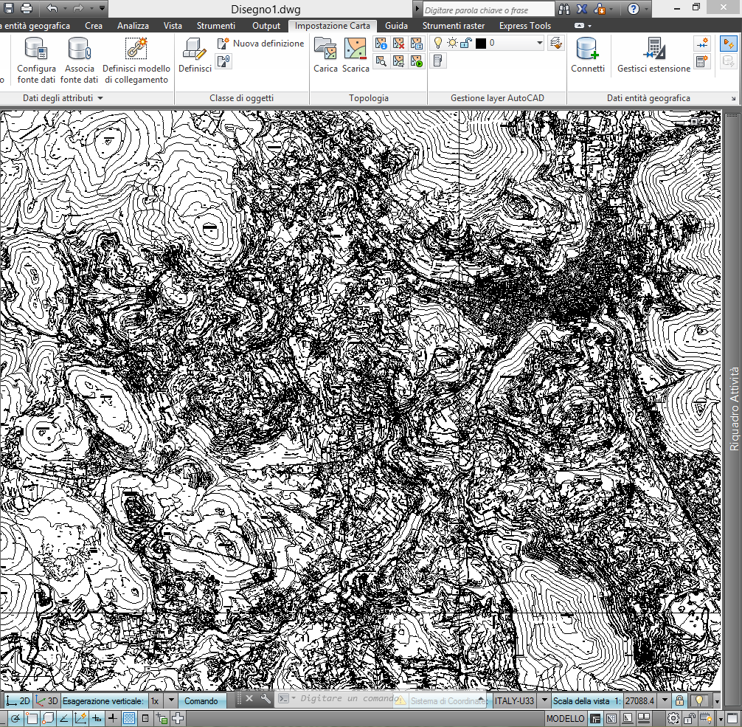
Connessione dati
A titolo di esempio si sup-ponga di aver assegnato il sistema di coordinate al pro-getto, ad esempio UTM 33 con Datum Europeo 50, di aver caricato come carta base l'aereofotogrammetria di un comune e di volerci associare uno shapefile delle aree percorse dal fuoco nell'anno 2007, fornito dal Corpo Forestale dello Stato.

Slide 9
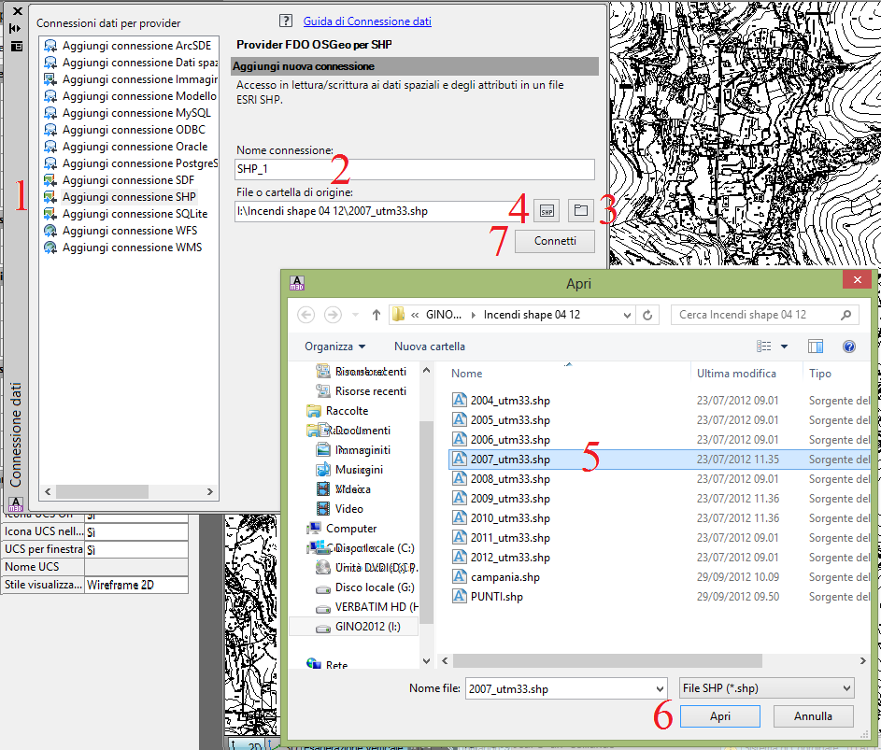
Connessione dati
Si supponga di essere giunti alla finestra “Con-nessioni dati Provider” nel modo descritto in prece-denza. Si tratta ora di:
Aggiungere un tipo di connessione, nell’esem-pio SHP,
Dare un nome alla con-nessione,
Scegliere la cartella che contiene gli shapefile,

Slide 10
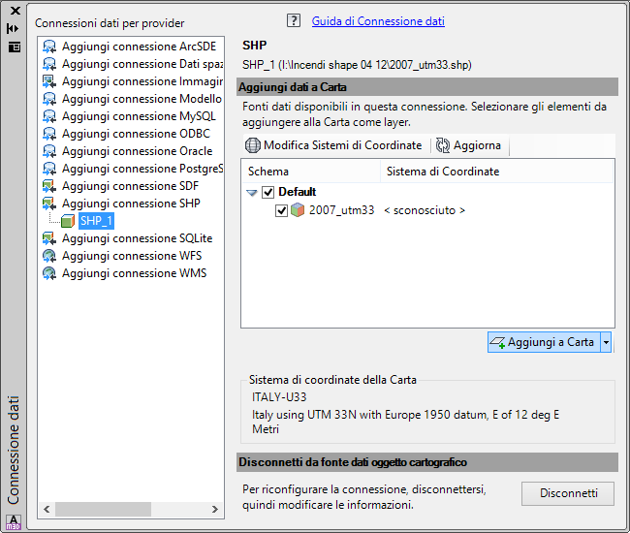
Connessione dati
Cliccare sul tasto 4 per ottenere la fine-stra “Apri”,
Scegliere dall’elenco il file desiderato,
Aprirlo,
Cliccare su “Connet-ti”,
ottenendo la riapertura della finestra “Connes-sioni dati per Provider” con l’indicazione del file da aggiungere.

Slide 11
Connessione dati
Se nella cartella è presente il metadato relativo al sistema di coordinate (nel formato shapefile le informazioni sul sistema di coordinate sono registrate in un file con estensione .prj), questo viene indicato a fianco del layer shapefile, altrimenti viene riportata la scritta <sconosciuto>.
Nell'esempio il sistema di coordinate non è esplicitamente assegnato per cui compare questa scritta anche se esso è indicato come parte del nome del file.
Spuntati i layer che si intendono ag-giungere alla carta va premuto il tasto «Aggiungi a carta».

Slide 12
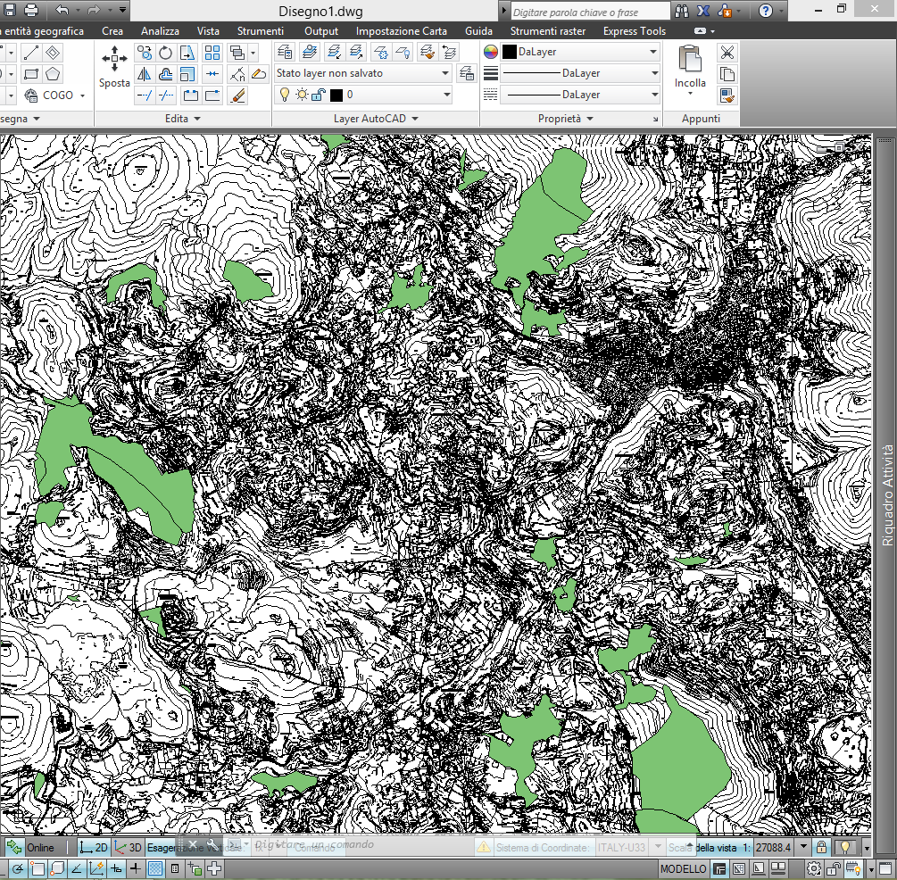
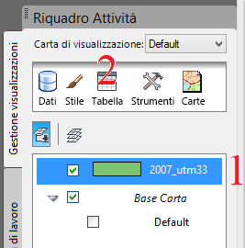
Connessione dati
Si ottiene così il riporto del dato geometrico sulla base della carta con uno zoom automatico alle estensioni.
Ai dati geografici sono associati i dati attributo, contenuti in tabelle.
Per aprire la tabella associata ba-sta selezionare la scheda “Gestio-ne visualizzazione” in “Riquadro
Attività”, sele-zionare il file caricato (1) e cliccare sull’i-cona Tabella” (2).

Slide 13
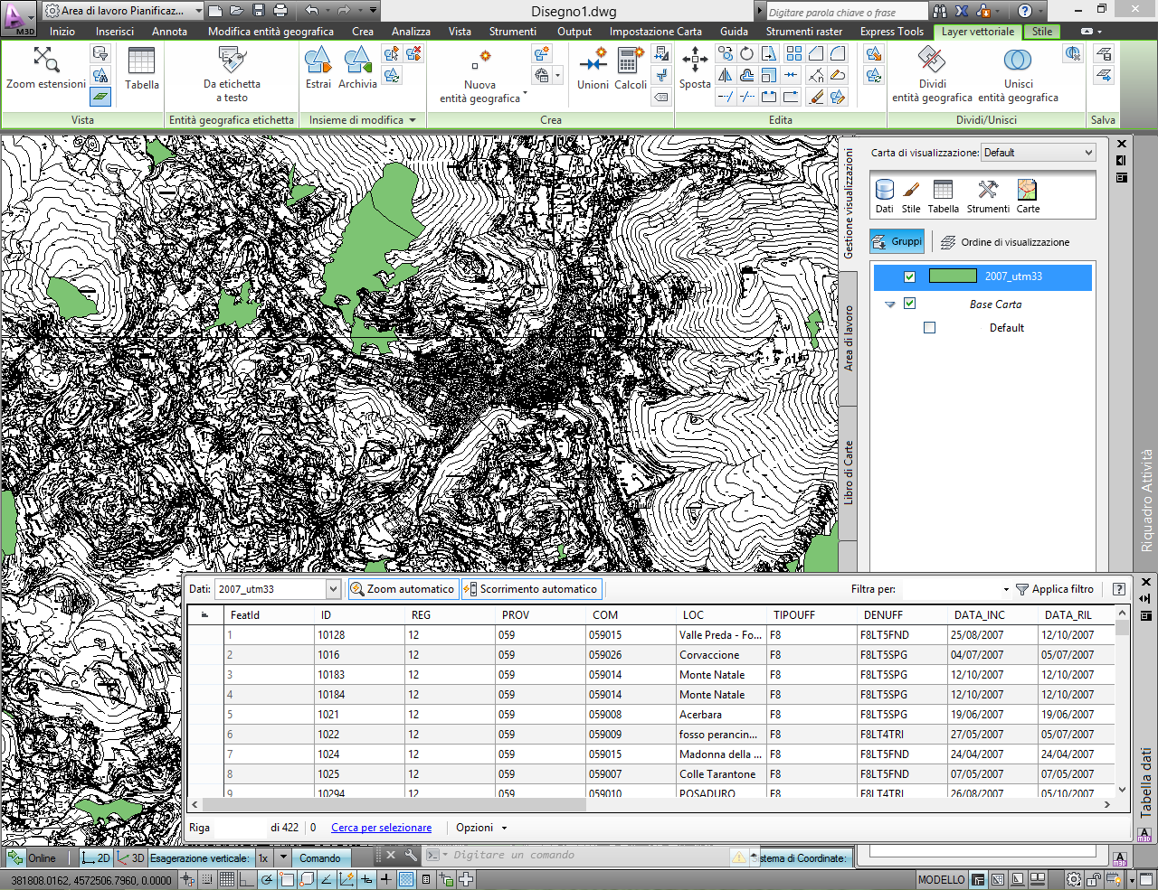
Connessione dati
Viene così aperta la tabella dati attributo associata.
Per leggere i dati at-tributo di una data zona basta selezio-narla per puntare al record relativo, vice-versa, puntando su uno specifico record, si ottiene l’evidenzia-zione della relativa zona.

Slide 14
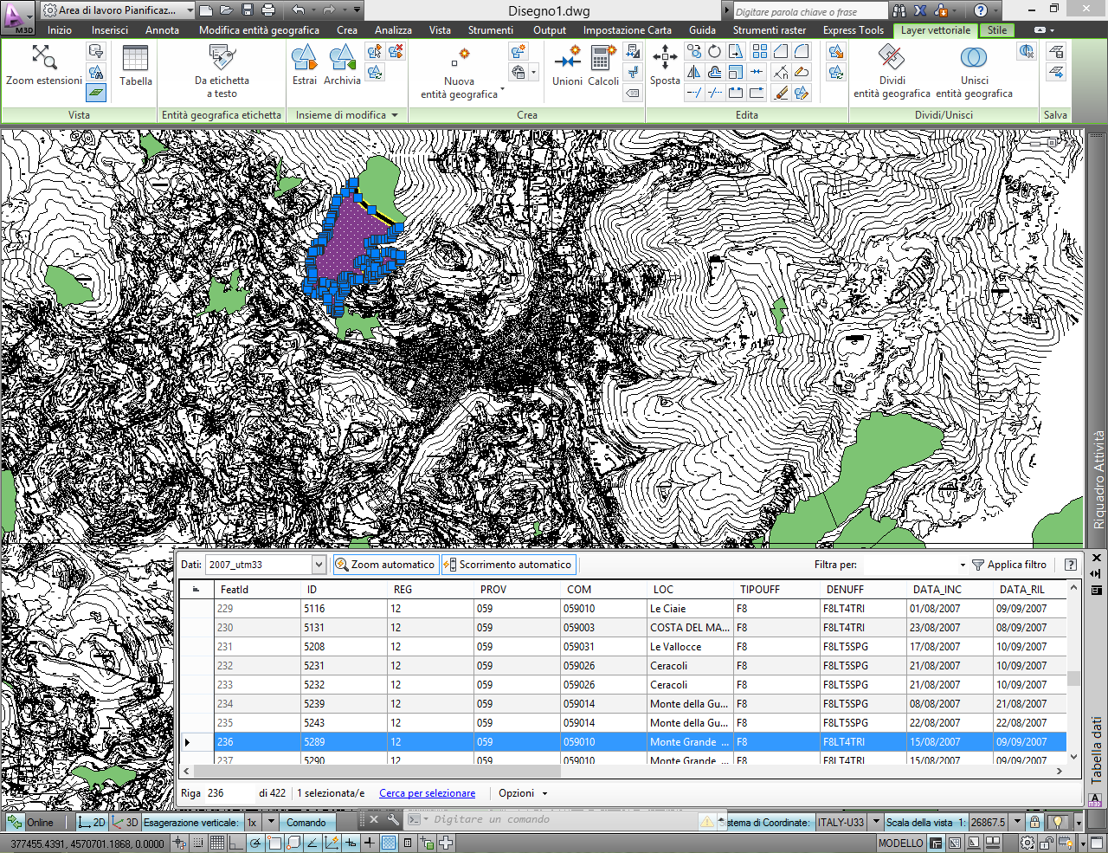

Slide 15
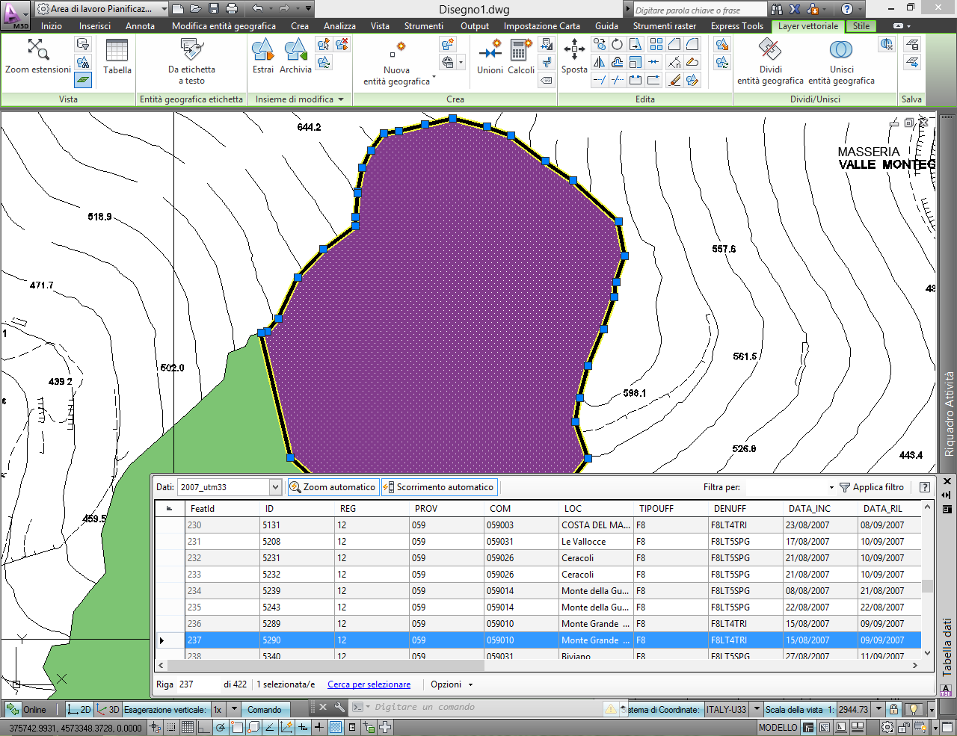

Slide 16
Grazie per l’attenzione
Vers. 2 del 15/10/2013

